Slide 1

Bài tập lớn:cơ sở dữ liệu nâng cao.
Tên đề tài: Thiết kế và xây dựng cơ sở dữ liệu phân tán cho bài toán quản lý thư viện.
Sv thực hiện: Phạm Thị Mỵ.
Nguyễn Thị Tuyến.
Giảng viên: Nguyễn Thị Hữu Phương.

Slide 2
Nội dung
1
Phân tích cơ sở dữ liệu
2
Thiết kế cơ sở dữ liệu quan hệ
3
Mô tả thiết kế dữ liệu phân tán.

Slide 3
Phân tích cơ sở dữ liệu
Bài toán:Thiết kế CSDL phân tán cho hệ thống thư viện quốc gia có các thông tin về:
Mô hình hóa dữ liệu:
Gồm các kiểu thực thể:
thể loại:
Sách:
Nhà xuất bản:
Chi nhánh:
Người mượn:
Phiếu mượn:
Notes:
Thư viện được chia ra thành các nhánh. Thông tin về mỗi nhánh gồm có mã nhánh, tên nhánh và địa chỉ.
Mỗi cuốn sách trong thư viện có các thông tin về mã sách, tên sách, loại sách, nhà xuất bản và tác giả…
Một tác giả có thể viết nhiều cuốn sách. Một cuốn sách có thể có nhiều tác giả viết.
Một nhà xuất bản xuất bản nhiều cuốn sách. Một cuốn sách do một nhà xuất bản xuất bản. Thông tin về nhà xuất bản gồm có tên, địa chỉ, số điện thoại.
Một cuốn sách có thể có nhiều bản sao được lưu trữ tại các nhánh với số lượng khác nhau.
Thư viện có những người mượn sách. Thông tin về những người mượn sách gồm có số thẻ, nơi làm thẻ (chi nhánh), họ tên, ngày sinh, giới tính, địa chỉvà số điện thoại.
Sách được cho các người mượn mượn tại các nhánh. Thông tin về một lần mượn gồm có ngày mượn và ngày trả.

Slide 4
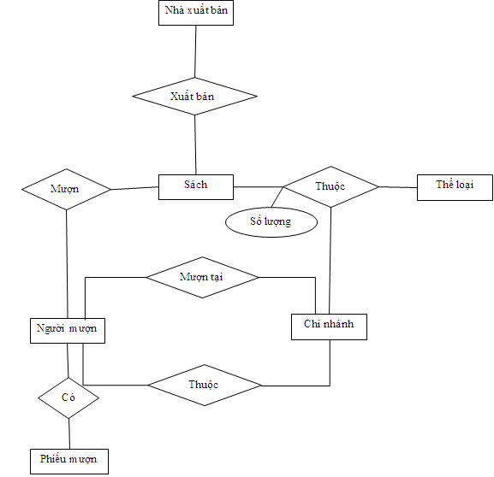
Mô hình hóa dữ liệu

Slide 5
Chuẩn hóa cơ sở dữ liệu
Từ mô hình E –R ở trên ta xây dựng được các quan hệ sau:
NhaXuatBan (MaNXB, TenNXB, DiaChi, SoDT)
Sach (MaSach, TenSach, MaLoai, TacGia, MaNXB).
TheLoai (MaLoai, Loai).
NguoiMuon (MaNM, MaCN, Ten, NgaySinh, GioiTinh, DiaChi, SoDT).
ChiNhanh (MaCN, TenCN, DiaChi).
ChiTietSach (MaCN, MaSach, SoLuong).
PhieuMuon (MaPhieu, MaCN, MaNM, MaSach, NgayMuon, NgayTra)

Slide 6
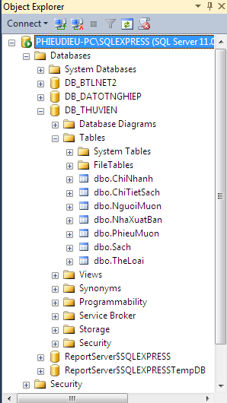
Xây dựng CSDL trên SQL
Gồm các bảng:

Slide 7
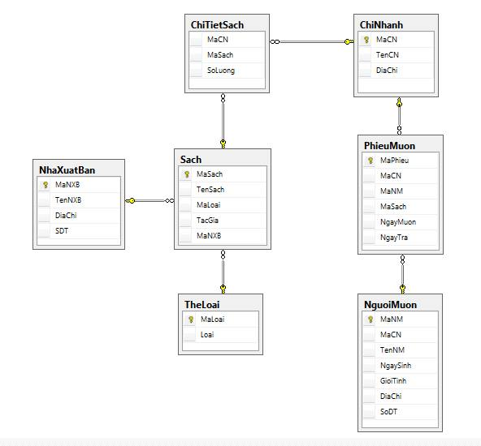
Lược đồ quan hệ

Slide 8
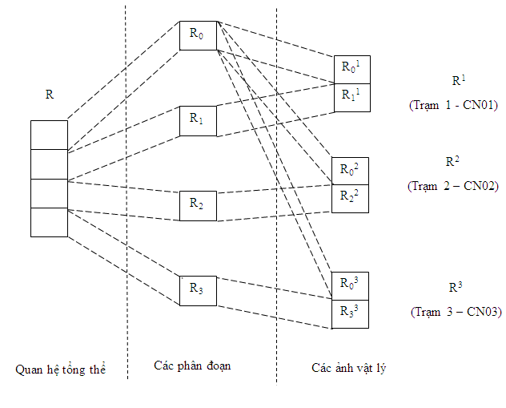
Định hướng phân tán
Notes:
R₀ – Gồm bảng “Thể loại”, “Sách” và “Nhà xuất bản”.
R₁ – Là những bảng “Người mượn”, “Phiếu mượn”, “Chi tiết sách” và “Chi Nhánh” ở phía bắc.
R₂ – Là những “Người mượn”, “Phiếu mượn”, “Chi tiết sách” và “Chi Nhánh” ở miền trung.
R₃ – Là những “Người mượn”, “Phiếu mượn”, “Chi tiết sách” và “Chi Nhánh” ở phía nam.

Slide 9
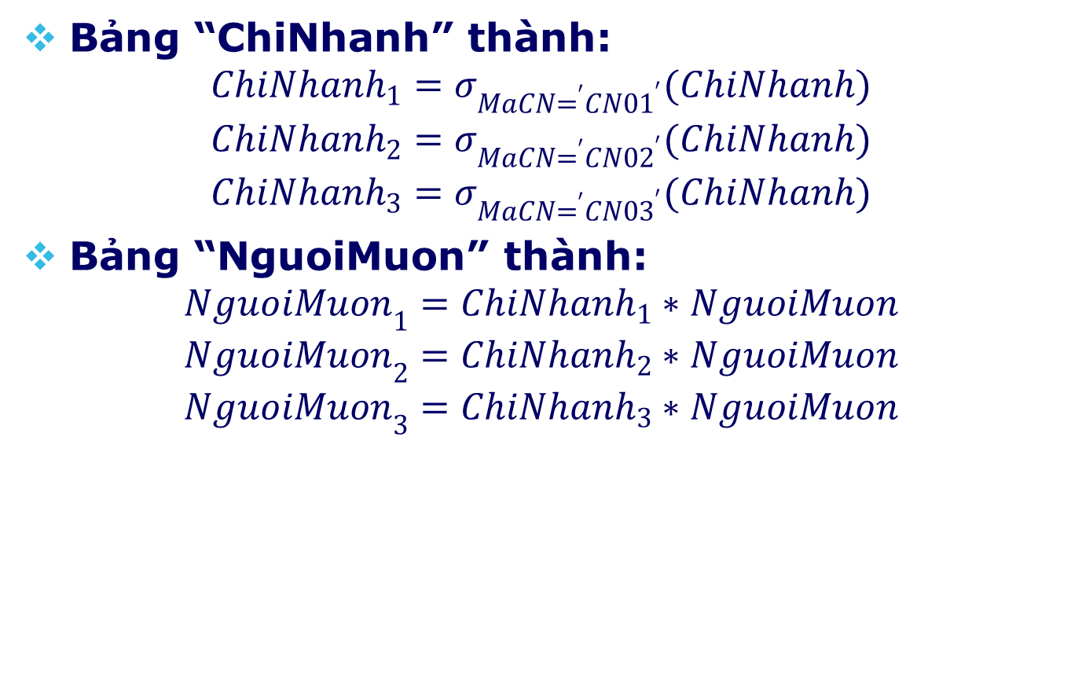
Phân mảnh CSDL
Bảng “ChiNhanh” thành:
$${ChiNhanh}_{1}=σ_{MaCN=^{′}CN{01}^{′}}(ChiNhanh)$$
$${ChiNhanh}_{2}=σ_{MaCN=^{′}CN{02}^{′}}(ChiNhanh)$$
$${ChiNhanh}_{3}=σ_{MaCN=^{′}CN{03}^{′}}(ChiNhanh)$$
Bảng “NguoiMuon” thành:
$${NguoiMuon}_{1}={ChiNhanh}_{1}∗NguoiMuon$$
$${NguoiMuon}_{2}={ChiNhanh}_{2}∗NguoiMuon$$
$${NguoiMuon}_{3}={ChiNhanh}_{3}∗NguoiMuon$$

Slide 10
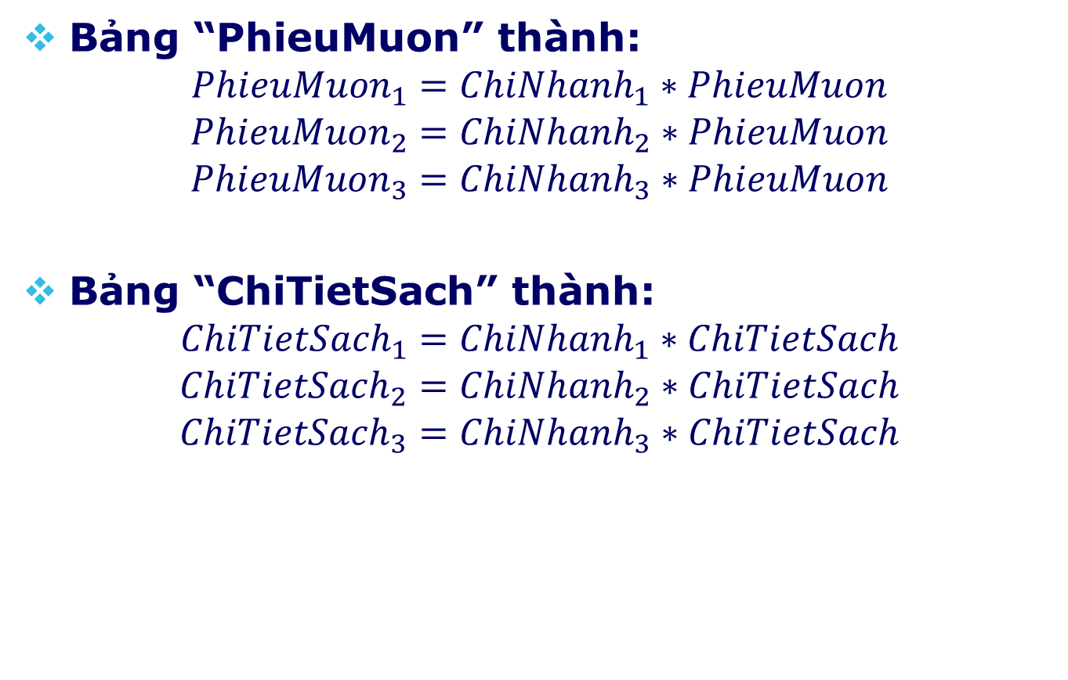
Phân m
Bảng “PhieuMuon” thành:
$${PhieuMuon}_{1}={ChiNhanh}_{1}∗PhieuMuon$$
$${PhieuMuon}_{2}={ChiNhanh}_{2}∗PhieuMuon$$
$${PhieuMuon}_{3}={ChiNhanh}_{3}∗PhieuMuon$$
Bảng “ChiTietSach” thành:
$${ChiTietSach}_{1}={ChiNhanh}_{1}∗ChiTietSach$$
$${ChiTietSach}_{2}={ChiNhanh}_{2}∗ChiTietSach$$
$${ChiTietSach}_{3}={ChiNhanh}_{3}∗ChiTietSach$$

Slide 11
Thank you!

